Slide 1
Т а қ ы р ы б ы:
5-6 жастағы балалармен психологиялық дамыту, жаттықтыру, диагностикалық зерттеу жұмыстарын жүргізу

Slide 2
Ө з е к т і л і г і:
5-6 жастағы балалардың психо-физиологиялық ерекшеліктеріне сәйкес, оқыту әдістемесін таңдауға және нақтылауға
мүмкіндік береді

Slide 3
М а қ с а т ы :
5-6 жастағы балалардың танымдық үрдістері, қызығушылықтары, білуге құмарлығы, қарым-қатынас мәдениеті, еңбексүйгіштігі, ынталылығы, эмоционалдық көңіл-күйіне талдау жасау, моделін негіздеу.

Slide 4
М і н д е т т е р і:
1. 5-6 жастағы балалардың жалпы даму жағдайы мен деңгейін зерделеу
2. Баланың даралығын сақтау, қолдау және дамыту үшін қажетті жағдайларды анықтау
3. Баланың белгілі бір ойлау операцияларын меңгеру деңгейін диагностикалау
4. Танымдық қабілеттері, үрдістерін анықтау. Жаттығу, дамыту тапсырмаларын жүргізу.
5. Эстетикалық, лингвистикалық, математикалық бейімділіктерді анықтау.
6. Жалпылау, салыстыру, топтау, байланыстарды түсіну дағдыларын қалыптастыру.

Slide 5
Міндеттерді шешу барысында кездескен кемшіліктер:
кеңістікті бағдарлаудың толық қалыптаспағандығы
фонетика-фонемалық қабылдаудың әлсіздігі
зейін көлемінің аздығы
бір әрекеттен екінші әрекетке ауысудың қиындығы
өзін-өзі бағалаудың төмендігі
сол көздің жетекші болуы
тек оң немесе сол жақ жарты шардың ми қызметінің ғана жақсы болуы

Slide 6
Бағдарламаның блоктары
бейнелер
қиял
зейін
есте сақтау
қабылдау
ойлау
бейімділіктер
жүйелі ойлау

Slide 7
Шығыршықтарды топтарға бөлу

Slide 9
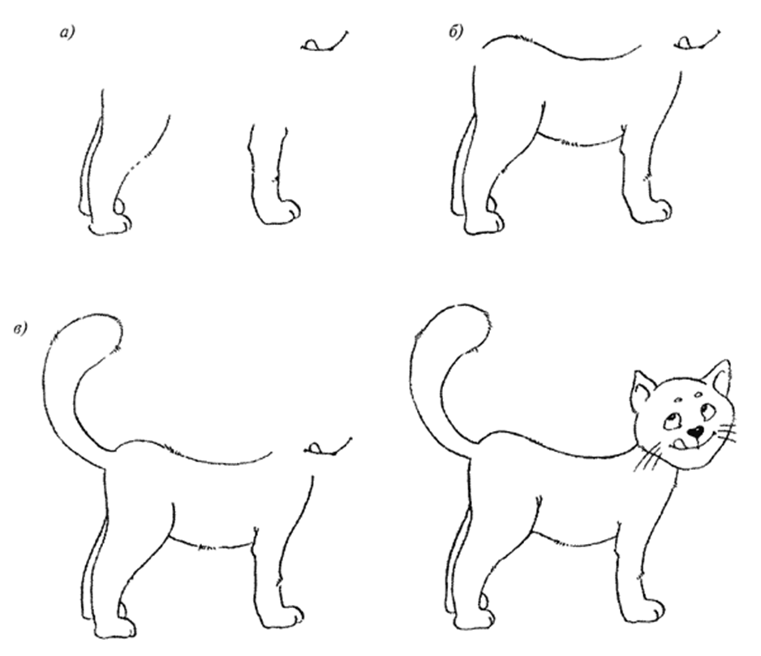
"Бұл не, танып ал" әдістемесі

Slide 10
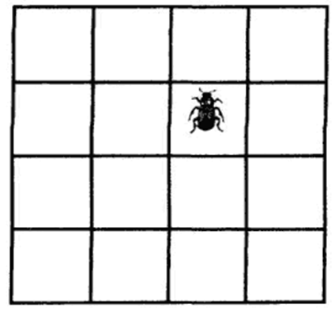
«Кішкентай қоңыз» ойын-жаттығуы

Slide 11
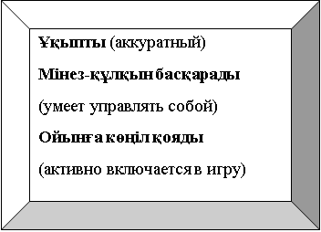
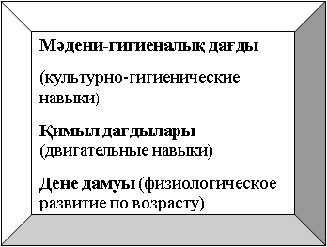
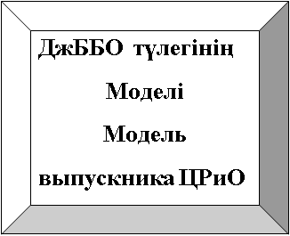
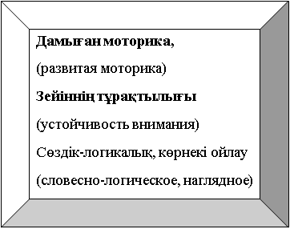
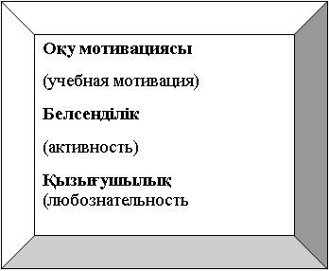
Әлеуметтік аспект Медициналық аспект
Психологиялық аспект Танымдық аспект

